Slide 1


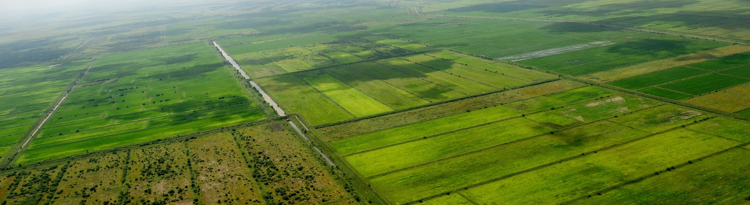
КООПЕРАТИВНАЯ МОДЕЛЬ
освоения земельных участков
на «дальневосточных гектарах»
Принципиальная схема

Slide 2



ЦЕЛИ РАЗВИТИЯ КООПЕРАЦИИ
Закрепление людей, получивших «дальневосточные гектары»
Формирование долгосрочных устойчивых связей предпринимательского сообщества среди участников программы «Дальневосточный гектар», открытие новых производственных комплексов коллективного использования
Развитие благоприятной социальной и экономической среды муниципальных образований регионов ДФО

Slide 3
ПРЕИМУЩЕСТВА КООПЕРАТИВНОЙ МОДЕЛИ
Кооперативная модель в отличии от индивидуального подхода имеет ряд преимуществ
Предприниматель без кооператива
Участник кооператива
Регионы и
муниципальные образования
Индивидуальные меры поддержки
Льготное финансирование и меры государственной поддержки на ведение дела.
Отсутствие оптимизации издержек и роста дохода
Отсутствие масштаба производства
Отсутствие перспектив роста деятельности
Риск снижения договорных сроков. Невозможность выхода на новые рынки.
Получение всех доступных мер поддержки (по специализациям)
Льготное финансирование и меры государственной поддержки на всех этапах деятельности.
Снижение издержек и потенциал роста дохода в 2 раза
Повышение выгоды и дохода от эффекта масштаба.
От сырья - к переработке и готовой продукции
Заключение договоров на долгосрочной основе. Выход на новые рынки.
Предпринимательская активность
Увеличение количества предпринимателей из числа участников программы.
Рост доходов
Привлечение инвестиций (гранты, внебюджетные средства), а также рост доходов бюджета за счет налогов
Рост занятости населения
Вместе с тем формирование благоприятного социального климата.

Slide 4








КООПЕРАТИВНАЯ МОДЕЛЬ ЭКОНОМИЧЕСКОЙ ДЕЯТЕЛЬНОСТИ
Новая форма ведения сельского хозяйства, которая соединяет отдельные мелкие и средние хозяйства в единый производственный комплекс, соединяя основные производства и производственную инфраструктуру общего пользования, работающий в одной подотрасли сельского хозяйства в рамках реализации единого экономического проекта.

Slide 5
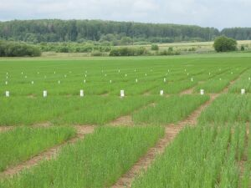
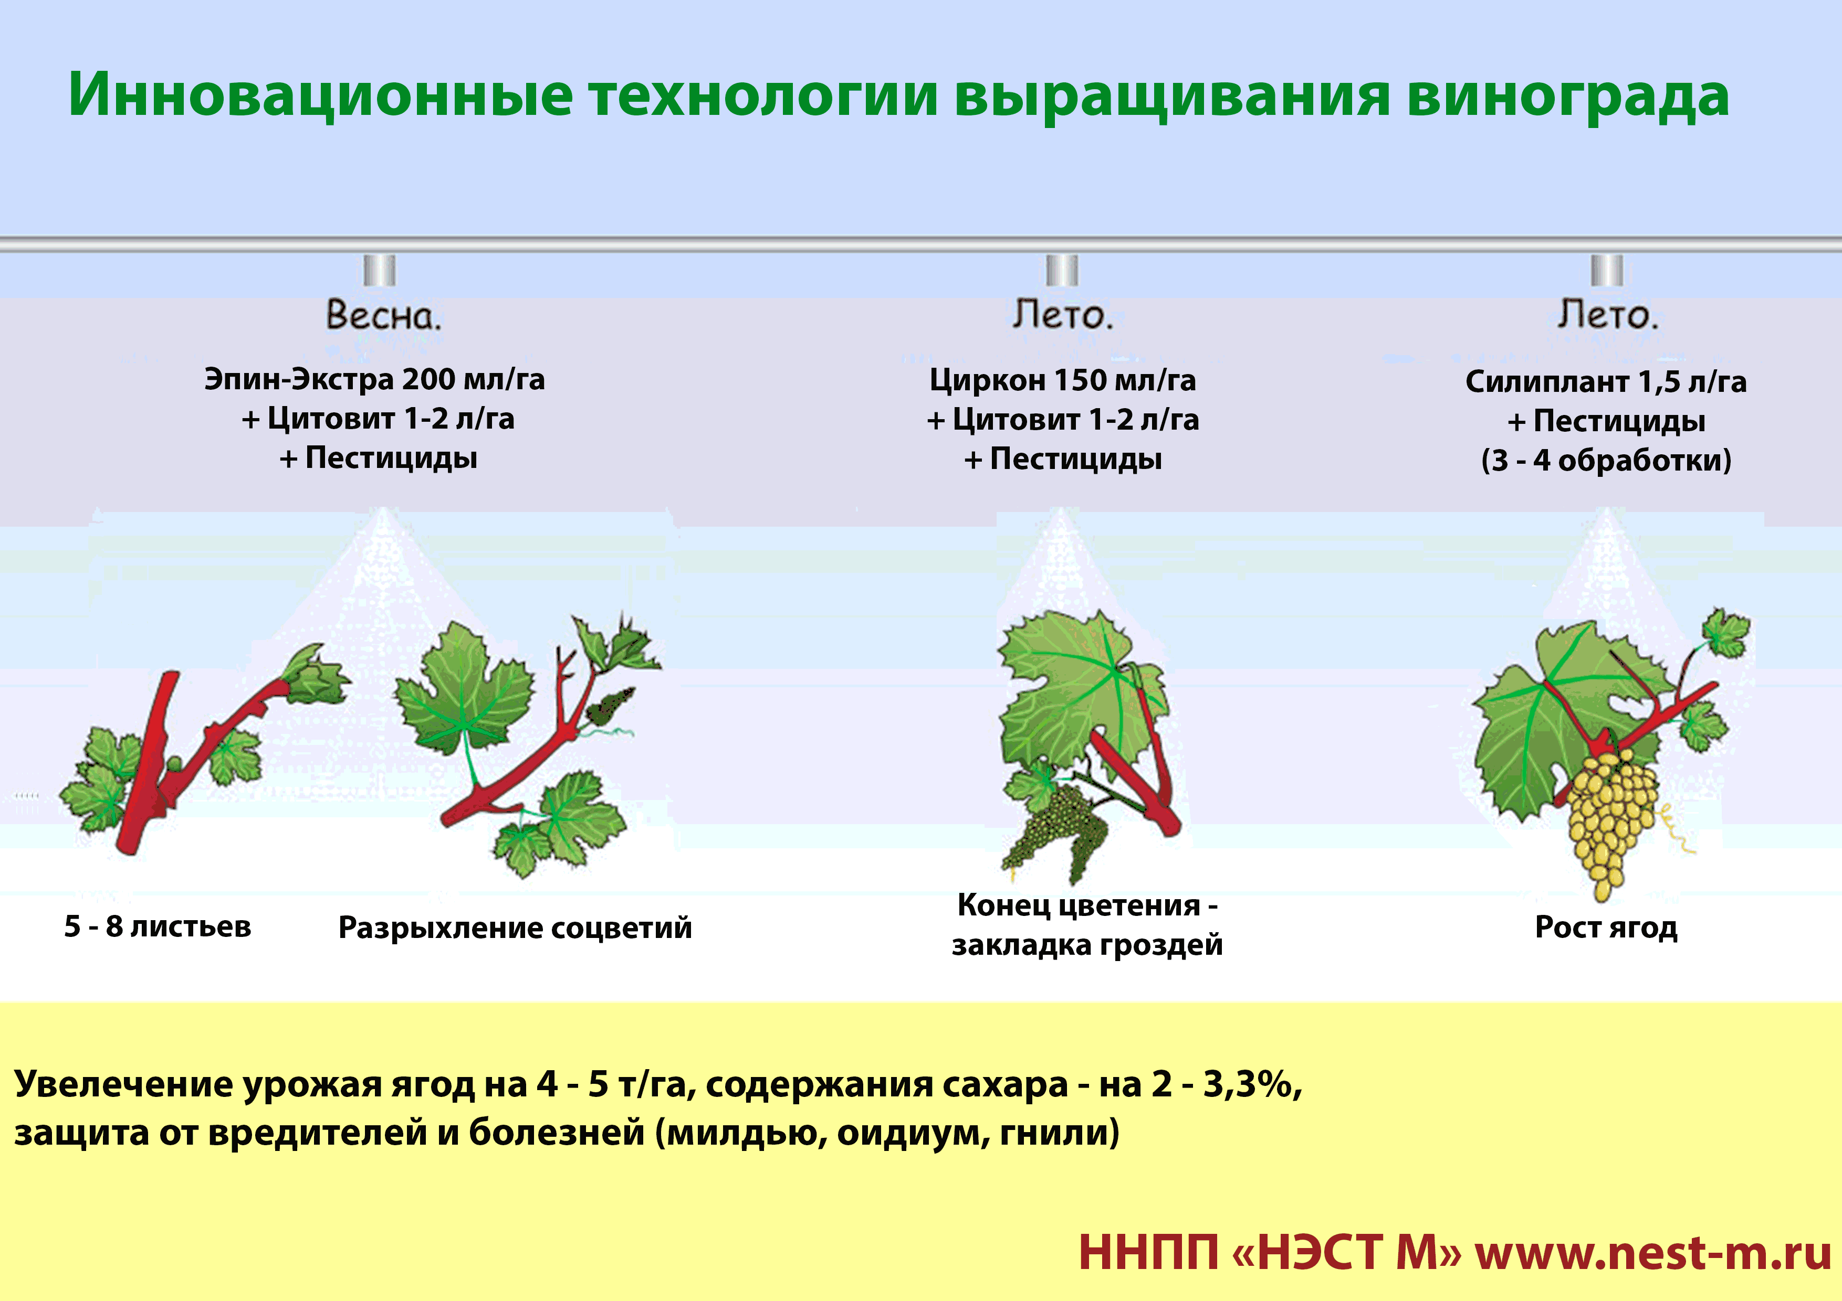

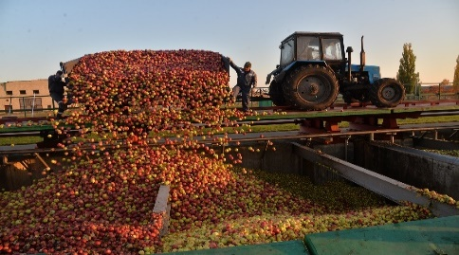
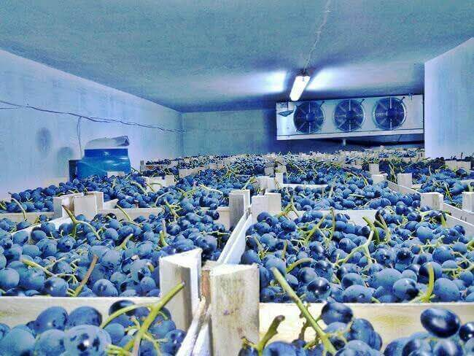
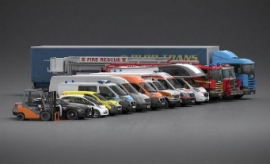
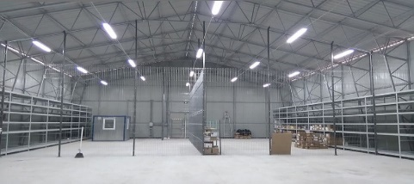

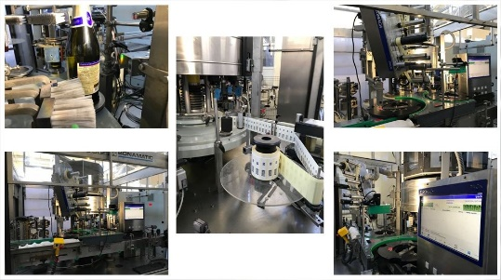
ПРОИЗВОДСТВЕННЫЙ КОМПЛЕКС кооперативной модели любой специализации с/х
Основное производство
ВЫПУСК (ПРОИЗВОДСТВО)
ГОТОВОЙ ПРОДУКЦИИ
часть производственного процесса,
в котором непосредственно осуществляется изготовление продукции
основной вид деятельности: выращивание
СНАБЖЕНИЕ:
селекционная станция и образовательный центр
технологии выращивания,
склады общего назначения,
автотранспортные базы и ремонтные мастерские.
ПЕРЕРАБОТКА и СБЫТ:
склады специализированные,
элеваторы, холодильники, овощехранилища,
заготовительные и перерабатывающие пункты,
рынки и торговые павильоны
Производственная инфраструктура - часть производственного комплекса, которая создает и реализует общие условия для функционирования производства
Дополнительные виды деятельности, по которым возможна кооперация: закупка, хранение, консультирование, переработка, упаковка, реклама и т.д.

Slide 6

КООПЕРАТИВНАЯ МОДЕЛЬ ЭКОНОМИЧЕСКОЙ ДЕЯТЕЛЬНОСТИ: как это работает
ВАЖНО!
Наличие инициатора разработки и реализации экономического проекта – управляющего проектом – обязательно!
Наличие у инициатора профессиональных навыков и структурированной технологии ведения дела в подотрасли отрасли – обязательно!
Наличие в экономическом проекте науки в лице селекционеров, которые могут передать в проект технологию выращивания селекционной продукции с заданными параметрами ее качества – желательно, но не обязательно!
Наличие ДОВЕРИЯ к делу и людям – ОБЯЗАТЕЛЬНО!
Развитие специализации сельского хозяйства
Критерии | Признак
Инициатор
Технология ведения дела
Технология выращивания (наука)
Потребность в земле
Доверие к людям и делу

Slide 7
ВЫБОР ВИДА ЭКОНОМИЧЕСКОЙ ДЕЯТЕЛЬНОСТИ В РАМКАХ КООПЕРАТИВНОЙ МОДЕЛИ
(на примере растениеводства многолетние культуры)
 | Снабженческий кооператив |  | Участник программы | Сбытовой кооператив | Перерабатывающий, сбытовой кооператив
Виды деятельности (ОКВЭД) | 01.30. Выращивание рассады | 01.61. Предоставление услуг в области растениеводства 52.10. Деятельность по складированию и хранению | 01.21. Выращивание | 46.11. Деятельность агентов по оптовой торговли с/х сырьем и полуфабрикатами | 11.02. Производство (переработка) | 46.11. Деятельность агентов по оптовой торговле с/х сырьем и полуфабрикатами
Ресурсы | Сырье (саженцы многолетних растений), селекционная станция | Удобрения, оборудование, транспортные услуги | Земельный участок Сырье | Товар Сырье | Сырье Оборудование и материалы | Товар
Цель | Снабжение выпуска готовой продукции (закупка, доставка и хранение) |  | Выпуск готовой продукции (товар, сырье) | Продажа товара, сырья | Переработка сырья в продукцию | Продажа товара

Slide 8


















ПРИОРИТЕТНЫЕ СПЕЦИАЛИЗАЦИИ СЕЛЬСКОГО ХОЗЯЙСТВА – кооперативные модели
«Дальневосточные гектары» – потенциал для реализации каждого экономического проекта специализации сельского хозяйства при кооперативной модели освоения земельных участков
Растениеводство
Животноводство
Однолетнее
Многолетнее
КРС молоко
КРС мясо и разведение
корма
виноградарство
Оленеводство
Свиноводство
соя, пшеница
садоводство (фрукты
и ягоды)
Козоводство и овцеводство
Птицеводство
овощеводство
Кролиководство
Пчеловодство
Несельскохозяйственная деятельность
Рыбоводство
Сельский туризм
Дикоросы
Рыболовство
Охота

Slide 9
ЧТО СДЕЛАЛИ?
5
9
проектов в разных специализациях с/х
187
участников готовы принять участие
611
потенциальных участников готовых присоединиться к проектам
субъектов ДФО
приняли участие
в пилотных проектах
Регион | Муниципальное образование | Проекты – специализация с\х | Цель объединения
1. Приморский край | Партизанский район | 1. Виноградарство, плодово-ягодное садоводство | Селекционная станция. Производственный комплекс по переработке и сбыту плодово-ягодной продукции. Транспорт.
 |  | 2. Лесное и садовое хозяйство | Селекционная станция. Склад и пункт реализации продукции. спецтехника.
2. Хабаровский край | Хабаровский район | 3. Пчеловодство, растениеводство | Производственный комплекс по переработке и сбыту продукции пчеловодства.
 |  | 4. Птицеводство, рыболовство, туризм, дикоросы | Селекционная станция. Производственный комплекс по переработке и сбыту продукции птицеводства. Станция эко-туризма.
 | Вяземский район | 5. Растениеводство, овощеводство, пчеловодство, животноводство, дикоросы | Комплекс производственной инфраструктуры коллективного использования
3. Магаданская область | Ольский городской округ | 6. Овощеводство, дикоросы | Производственный комплекс по переработке и сбыту продукции овощеводства
4. Чукотский АО | Билибинский район | 7. Оленеводство, животноводство, дикоросы | Селекционная станция. Производственные комплексы по переработке и сбыту. Спецтехника.
 | Анадырьский район | 8. Рыболовство, рыбопереработка | Производственный комплекс по переработке и сбыту продукции рыболовства
5. Сахалинская область | Смирныховский район | 9. Овощеводство, дикоросы | Производственный комплекс по переработке и сбыту продукции овощеводства

Slide 10
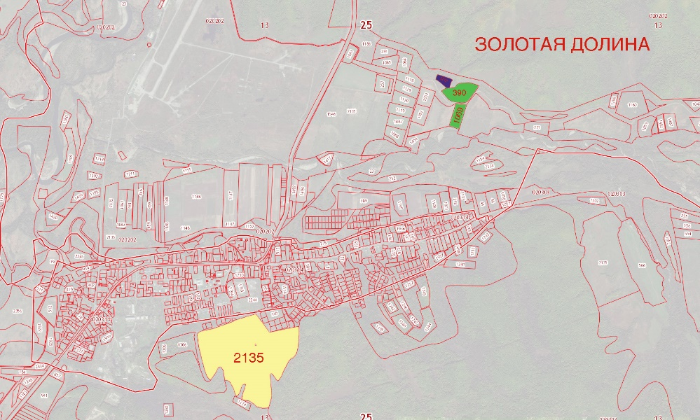
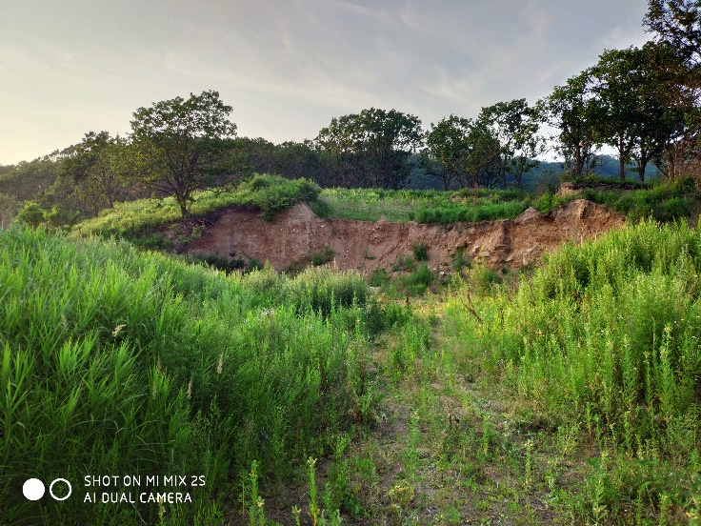

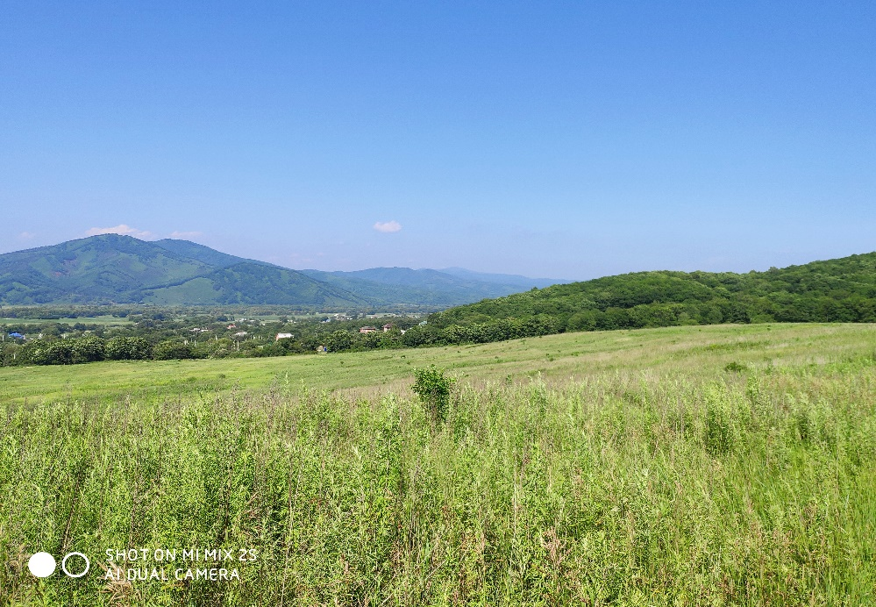
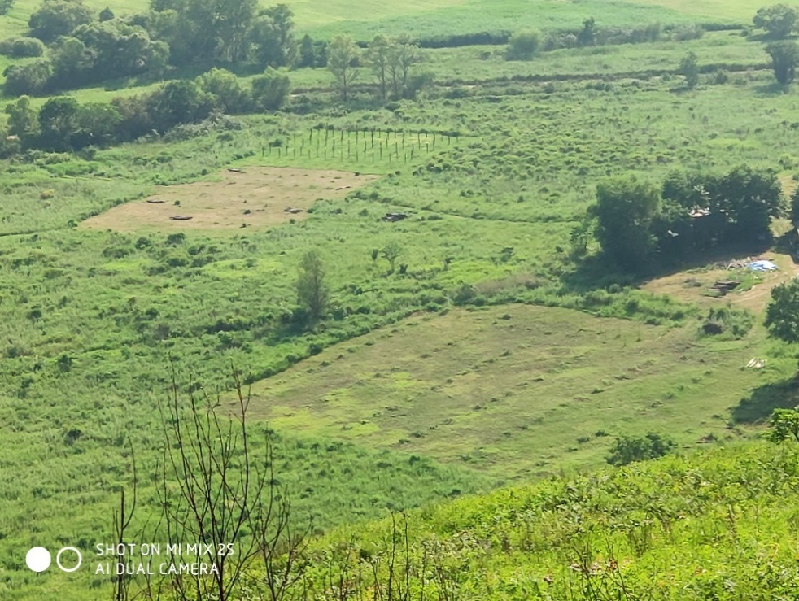
ПРИМОРСКИЙ КРАЙ Партизанский муниципальный район село Золотая Долина
Бутенко Александр
Председатель
СПСК «Долина-снаб»
участник программы «Дальневосточный гектар»
Бутенко Лариса
Председатель
СППСК «Долина-сбыт»
участник программы «Дальневосточный гектар»

Slide 11






ПРИМОРСКИЙ КРАЙ Партизанский муниципальный район село Золотая Долина
Многолетние растениеводство (виноград) - специализация с\х
Члены кооперации
Кооперация
Сельскохозяйственный потребительский снабженческий кооператив «Долина-снаб»
Снабженческий комплекс производственной инфраструктуры коллективного использования:
селекционная станция (саженцы-лозы определенного сорта, технология выращивания винограда),
транспортная база \ специальная техника и транспорт
склад инвентаря и оборудования
Сельскохозяйственный потребительский перерабатывающий кооператив «Долина-сбыт»
Перерабатывающий комплекс коллективного использования:
склад по приемке и хранения сырья (виноград, плодово-ягодная продукция)
перерабатывающий цех и линия по розливу широкого спектра напитков
склад готовой продукции
15 КФХ
инициативная группа кооперации
потенциал для кооперации
неосвоенные земли района, пригодные для виноградарства и садоводства:
участки КФХ, ЛПХ и с\х организаций // 15 га
- участки программы «Дальневосточный гектар» // 65 га
30 участников программы «Дальневосточный гектар»
потенциальная группа кооперации
Администрация района
АНО «Центр развития кооперации Партизанского района»
ассоциированный член
Экономический проект кооперативной модели освоения земельных участков
АРЧК ДВ – АНО «Центр развития кооперации Партизанского района»

Slide 12

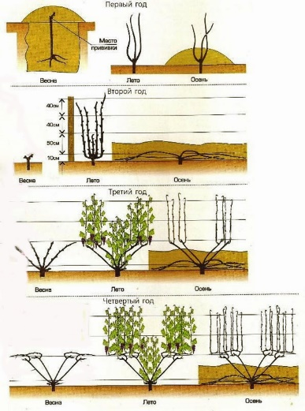
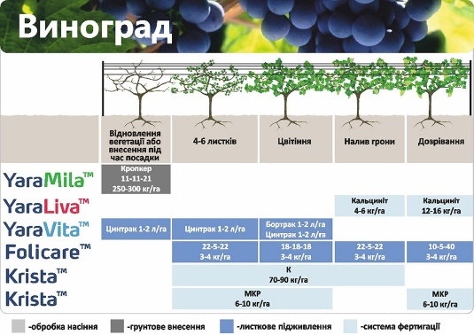

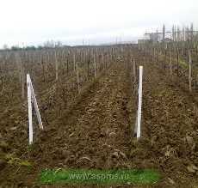
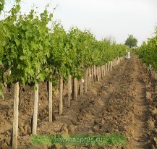
СНАБЖЕНЧЕСКИЙ КОМПЛЕКС
СПСК «Долина-снаб»:
Селекционная станция
Склад (100 м2)
Нематериальные активы:
Патенты на сорта винограда
(4 сорта)
Технология достижения стандарта качества продукта: технологические карты
Материальные активы:
Саженцы лозы (5 тыс. шт.)
Земельные участки под станцию (2 га)
Земельный участок под склад
Удобрения
Инвентарь и оборудование
(товары и услуги, необходимые для выпуска готовой продукции)
Транспортная база
Земельный участок под гараж
Гараж (150 м2)
Специализированный транспорт
ПРОИЗВОДСТВЕННАЯ ИНФРАСТРУКТУРА КОЛЛЕКТИВНОГО ПОЛЬЗОВАНИЯ

Slide 13


ПЕРЕРАБАТЫВАЮЩИЙ КОМПЛЕКС
СППСК «Долина-сбыт»:
Склад по приемке и хранению сырья (200 м2)
Перерабатывающий цех и линия по розливу напитков широкого спектра
(1000 М2)
Склад готовой продукции (200 м2)
- Земельный участок под склад
Сырой виноград, фрукты и ягоды – ПРОДУКТ и СЫРЬЕ
Земельный участок под склад
Складское оборудование
Упакованный ТОВАР
Технология по достижению стандарта качества товара
Технологическая линия по розливу (75 тыс л в год)
Земельный участок под объекты капитального строительства
Емкости для розлива
Тара и упаковка
(оборудование и материалы, необходимые для переработки)
ПРОИЗВОДСТВЕННАЯ ИНФРАСТРУКТУРА КОЛЛЕКТИВНОГО ПОЛЬЗОВАНИЯ

Slide 14

ПРОИЗВОДСТВЕННЫЙ КОМПЛЕКС переработка винограда и плодов-ягодной продукции
Члены кооператива
Производственные площади – не менее 10 га
КФХ
Земельные участки
Саженцы
Виноград – готовая продукция
СПСК «Долина-снаб»
СНАБЖЕНЧЕСКИЙ КОМПЛЕКС
Технология выращивания
Посадочный материал
Расходный материал
Склад, гараж и техника
СППСК «Долина-сбыт»
ПЕРЕРАБАТЫВАЮЩИЙ КОМПЛЕКС
Технология переработки
Производственный комплекс, склад
Товар
ПРОДАЖИ
ЛПХ
Земельные участки
Саженцы
Фрукты и ягоды – готовая продукция
Обучение членов кооператива по профессии «Винный технолог»
ИП, ООО
Земельные участки
Саженцы
Виноград – готовая продукция
Инвестиции – 20,5 млн. руб.
Инвестиции – 113 млн. руб.
Льготное финансирование и лизинг
Гранты и субсидии
Гранты и льготное финансирование

Slide 15
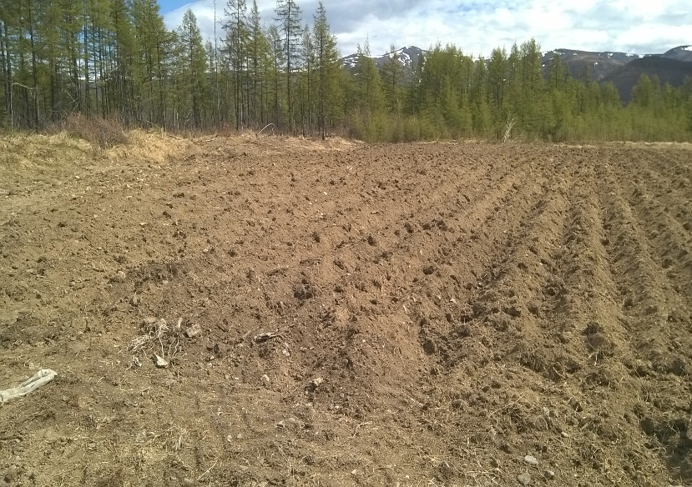
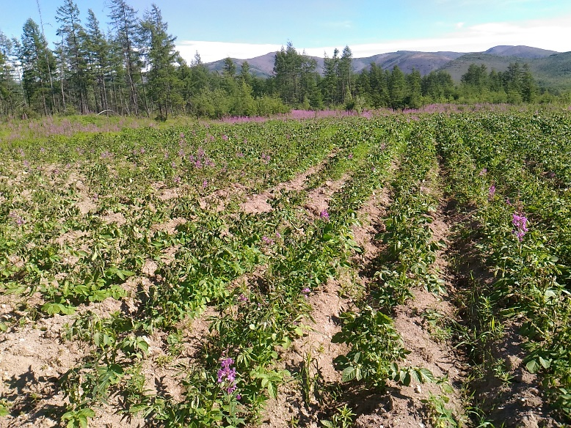
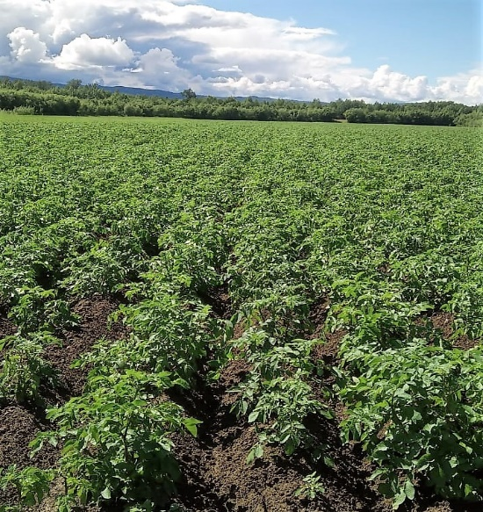
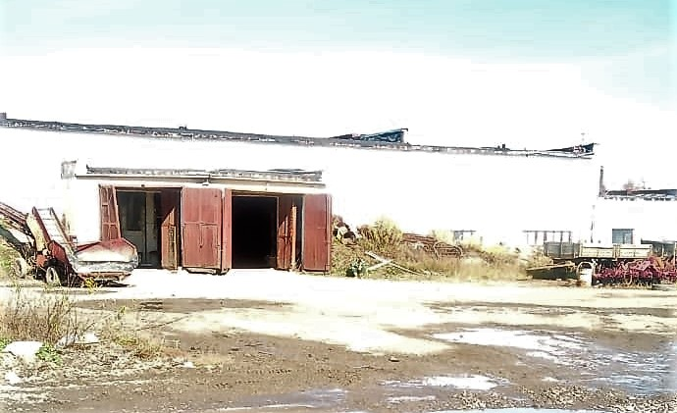
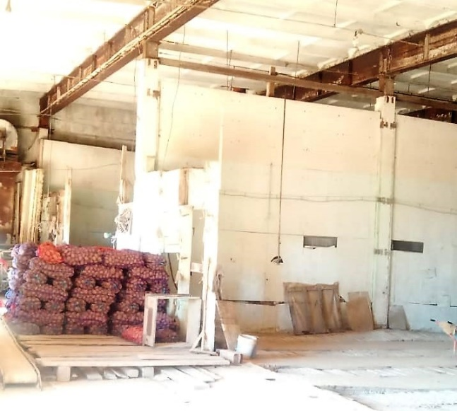
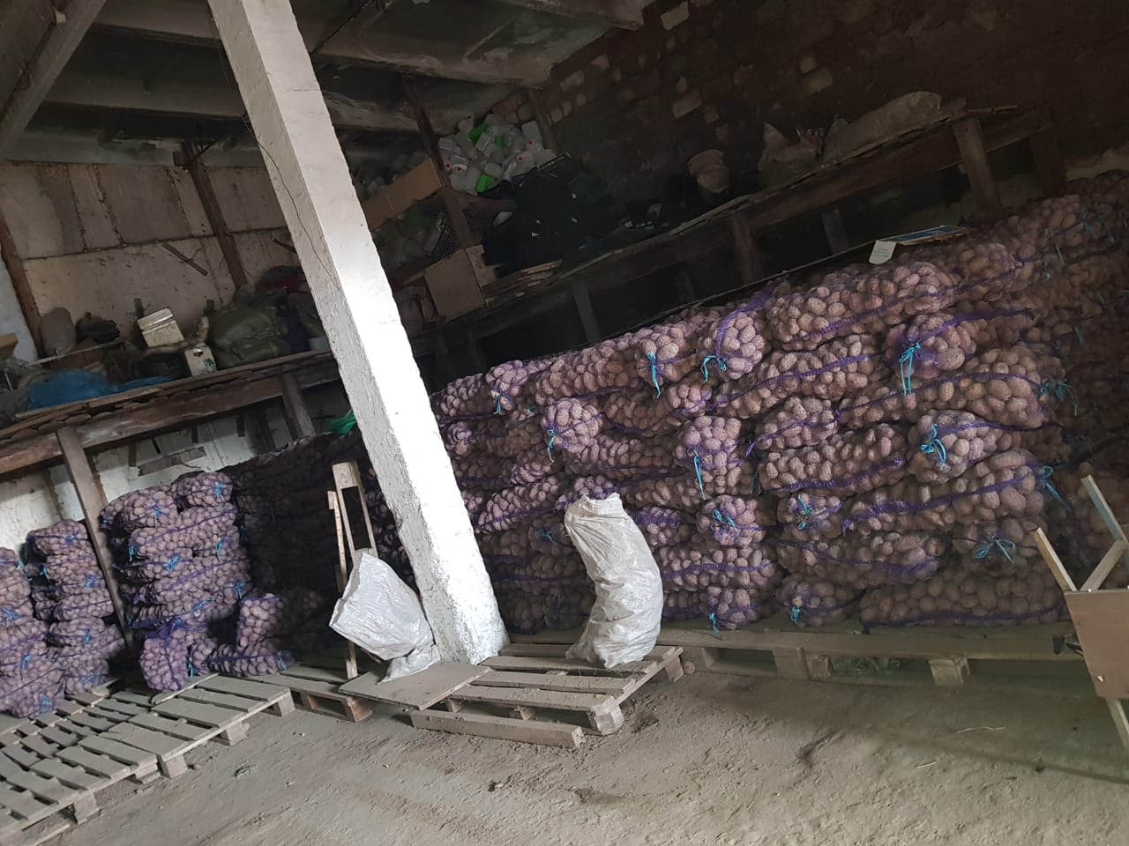
МАГАДАНСКАЯ ОБЛАСТЬ Ольский район п. Талон, Тенькинский район п. Усть-омчуг,
Ягоднинский район п. Эльген.
Бреднев Виктор
Член кооперации –
участник программы «Дальневосточный гектар»
Никитенко Алена
Председатель
СПК «Агро-Север»»

Slide 16
МАГАДАНСКАЯ ОБЛАСТЬ Ольский район п. Талон, Тенькинский район п. Усть-омчуг,
Ягоднинский район п. Эльген.
Однолетнее растениеводство (овощеводство) специализация с\х
Кооперация
Члены кооперации
Сельскохозяйственный потребительский снабженческий перерабатывающий сбытовой кооператив «Агро-Север»
Комплекс производственной инфраструктуры коллективного использования:
склад семян, инвентаря и оборудования
овощехранилище,
транспортная база \ специальная техника и транспорт
линия фасовки и переработки овощной продукции
склад готовой продукции
Снабжение членов кооперации: закупка семян овощей для посадки, удобрений и химикатов, доставка, хранение
Сбор выращенных овощей, доставка в овощехранилище, переработки и подготовка к продаже – расфасовка и упаковка
Заключение договоров купли-продажи с оптовиками
10 КФХ
инициативная группа кооперации
потенциал для кооперации
неосвоенные земли района, пригодные для овощеводства:
участки КФХ,ЛПХ и с\х организаций // 25 га
- участки программы «Дальневосточный гектар» // 100 га
100 участников программы «Дальневосточный гектар»
потенциальная группа кооперации
Администрация области
АНО «Магаданской области»
ассоциированный член
Экономический проект кооперативной модели освоения земельных участков
АРЧК ДВ – АНО «Центр развития кооперации Магаданской области»

Slide 17
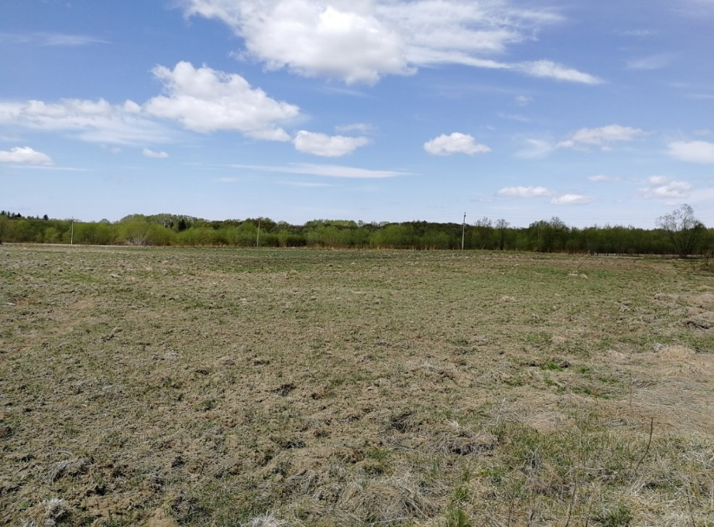
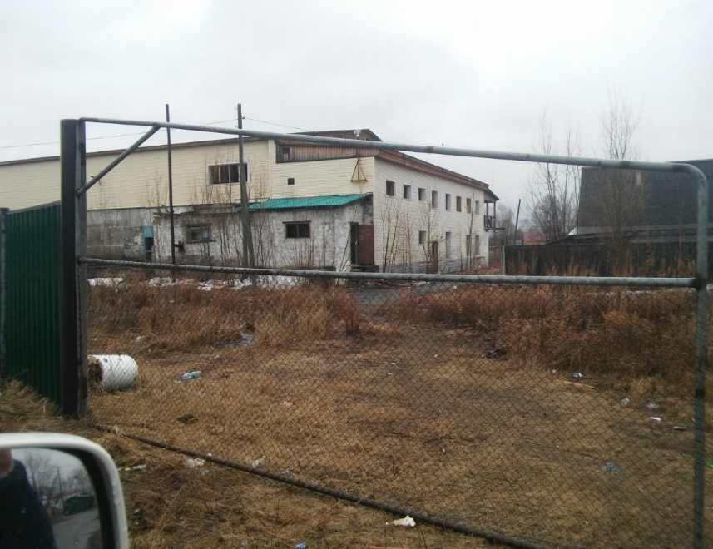
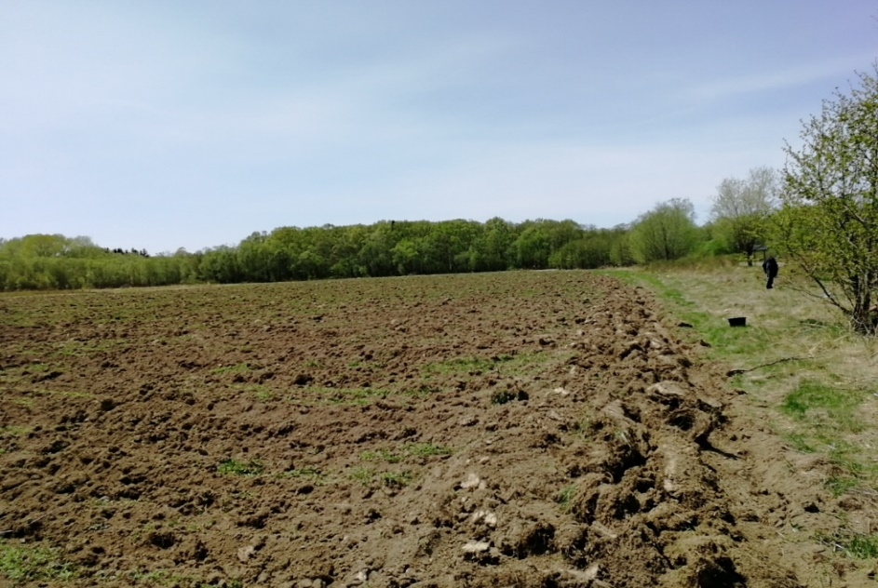
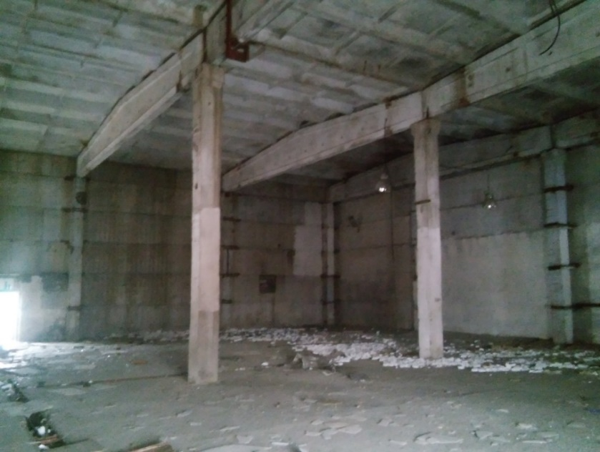
САХАЛИНСКАЯ ОБЛАСТЬ Смирниховский район п.г.т Смирных
Новиков Алексей
Председатель
СПоК «Сахалинские гектары»
участник программы «Дальневосточный гектар»
Новиков Андрей
Член кооперации –
участник программы «Дальневосточный гектар»

Slide 18
САХАЛИНСКАЯ ОБЛАСТЬ Смирниховский район п.г.т Смирных
Однолетнее растениеводство (овощеводство) специализация с\х
Кооперация
Члены кооперации
Сельскохозяйственный потребительский снабженческий перерабатывающий сбытовой кооператив «Сахалинский гектары»
Комплекс производственной инфраструктуры коллективного использования:
склад семян, инвентаря и оборудования
овощехранилище,
транспортная база \ специальная техника и транспорт
линия фасовки и переработки овощной продукции
склад готовой продукции
Снабжение членов кооперации: закупка семян овощей для посадки, удобрений и химикатов, доставка, хранение
Сбор выращенных овощей, доставка в овощехранилище, переработки и подготовка к продаже – расфасовка и упаковка
Заключение договоров купли-продажи с оптовиками
8 ЛПХ
инициативная группа кооперации
потенциал для кооперации
неосвоенные земли района, пригодные для овощеводства:
участки КФХ, ЛПХ и с\х организаций // 15 га
- участки программы «Дальневосточный гектар» // 10 га
8 участников программы «Дальневосточный гектар»
потенциальная группа кооперации
Администрация области
АНО «Сахалинской области»
ассоциированный член
Экономический проект кооперативной модели освоения земельных участков
АРЧК ДВ – АНО «Центр развития кооперации Сахалинской области»

Slide 19
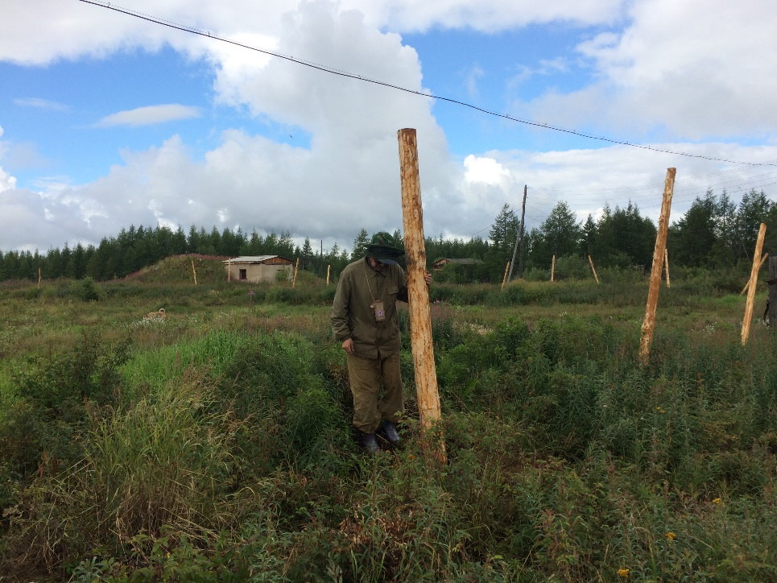
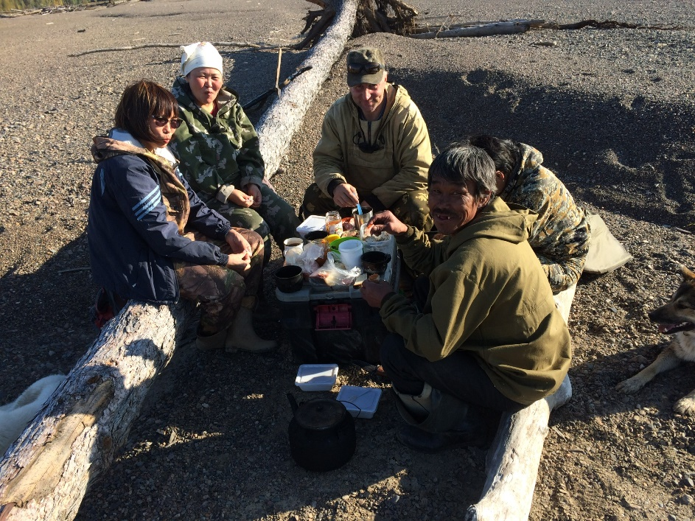
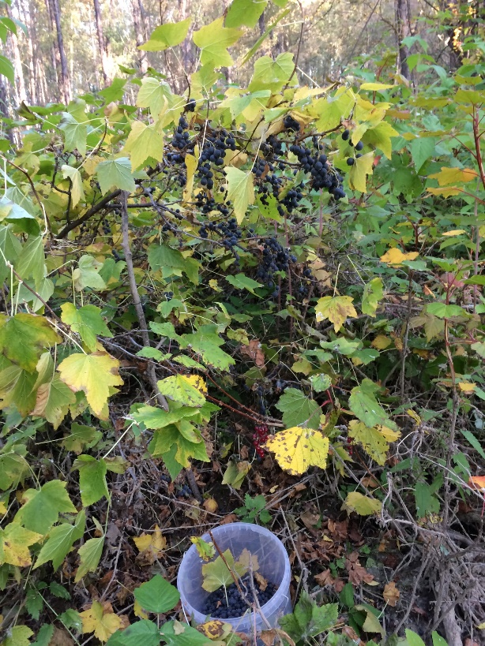
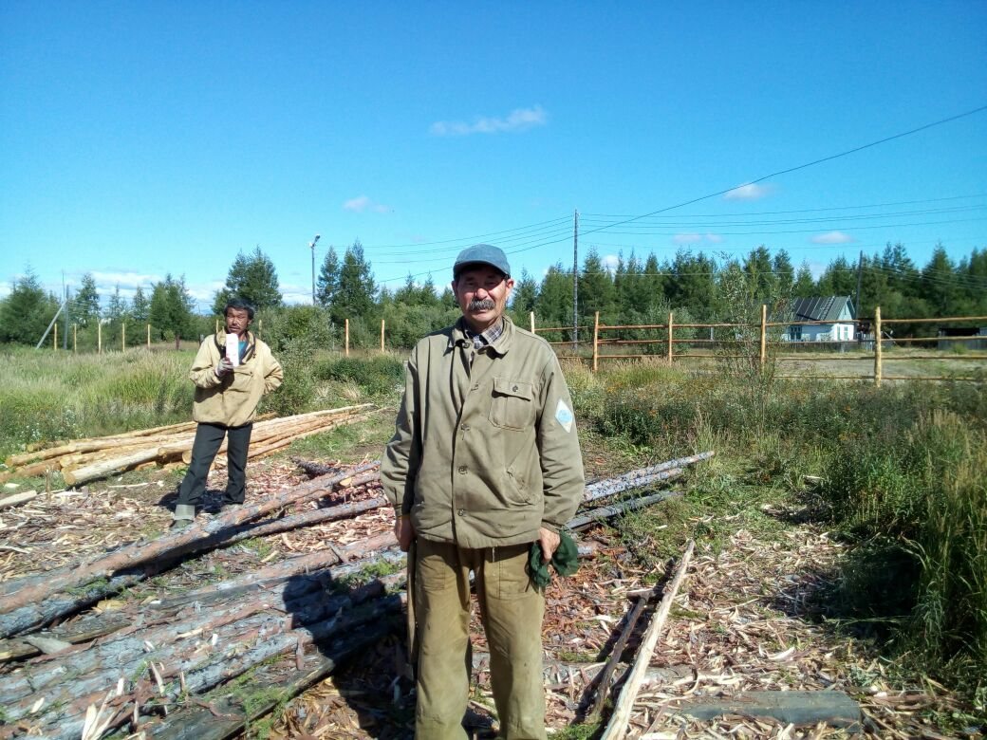
ЧУКОТСКИЙ АВТОНОМНЫЙ ОКРУГ Билибинский район село Омолон
Етылин Владимир
Председатель
СПоК «Омолон»
участник программы «Дальневосточный гектар»
Етылина Ольга
Исполнительный директор
СПоК «Дары природы»
участник программы «Дальневосточный гектар»

Slide 20

ЧУКОТСКИЙ АВТОНОМНЫЙ ОКРУГ Билибинский район село Омолон
Разведение молочного крупного рогатого скота
Кооперация
Члены кооперации
Сельскохозяйственный потребительский снабженческий перерабатывающий сбытовой кооператив «Омолон»
Комплекс производственной инфраструктуры коллективного использования:
склад кормов и инвентаря,
транспортная база \ специальная техника и транспорт
убойный цех и линия по разделыванию и переработке мяса
склад готовой продукции
Снабжение членов кооперации: выращивание племенных оленят, ветеринарные услуги, закупка и хранение кормов
Прием олений на убой, сбор оленьих пантов, доставка на линию переработки, подготовка к продаже – заморозка и упаковка
Заключение договоров купли-продажи с оптовиками
5 КФХ - молоко КРС
потенциал для кооперации
неосвоенные земли района, пригодные для оленеводства:
участки КФХ, ЛПХ и с\х организаций // 5 га
- участки программы «Дальневосточный гектар» // 30 га
20 участников программы «Дальневосточный гектар»
потенциальная группа кооперации
Администрация округа
АНО «Центр развития кооперации ЧАО»
ассоциированный член
Экономический проект кооперативной модели освоения земельных участков
АРЧК ДВ – АНО «Центр развития кооперации ЧАО»

Slide 21
ЧУКОТСКИЙ АВТОНОМНЫЙ ОКРУГ Билибинский район село Омолон
Дикоросы - охота - рыбалка специализация не с\х
Кооперация
Члены кооперации
Сельскохозяйственный потребительский снабженческий перерабатывающий сбытовой кооператив «Дары природы»
Комплекс производственной инфраструктуры коллективного использования:
склад-холодильник диких ягод, рыбы и тушей диких животных
склад инвентаря и оборудования
транспортная база \ специальная техника и транспорт
линия переработки и фасовки дикоросной продукции
склад готовой продукции
Снабжение членов кооперации: инвентарь и транспортные средства для сбора, охоты и ловли,
Доставка пищевых ресурсов в пункты заготовки, переработка и подготовка к продаже – расфасовка и упаковка
Заключение договоров купли-продажи с оптовиками
10 КФХ , ЛПХ, сельские жители
инициативная группа кооперации
потенциал для кооперации
земли лесного и водного фонда района,
- участки программы «Дальневосточный гектар» (лесной и водный фонды)
30 участников программы «Дальневосточный гектар»
потенциальная группа кооперации
Администрация округа
АНО «Центр развития кооперации ЧАО»
ассоциированный член
Экономический проект кооперативной модели освоения земельных участков
АРЧК ДВ – АНО «Центр развития кооперации ЧАО»

Slide 22


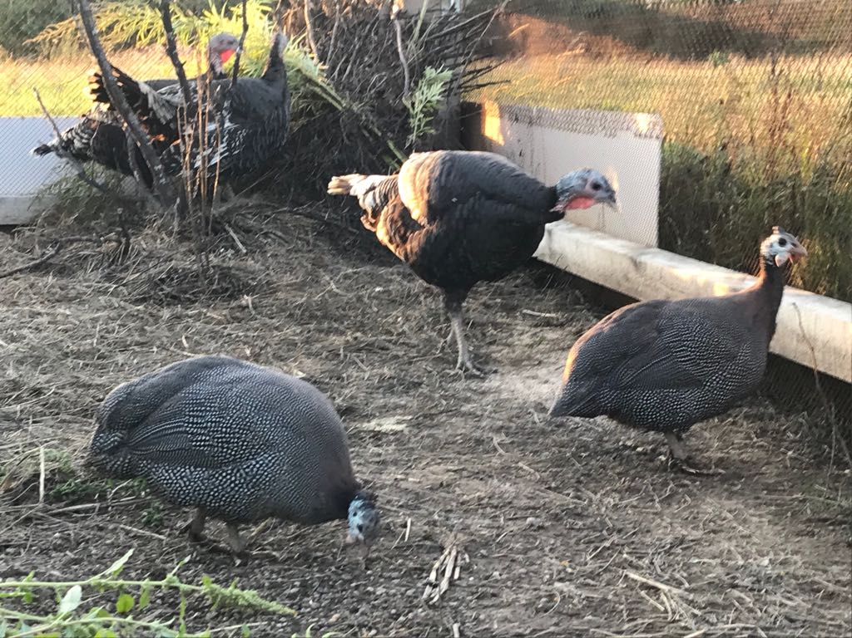
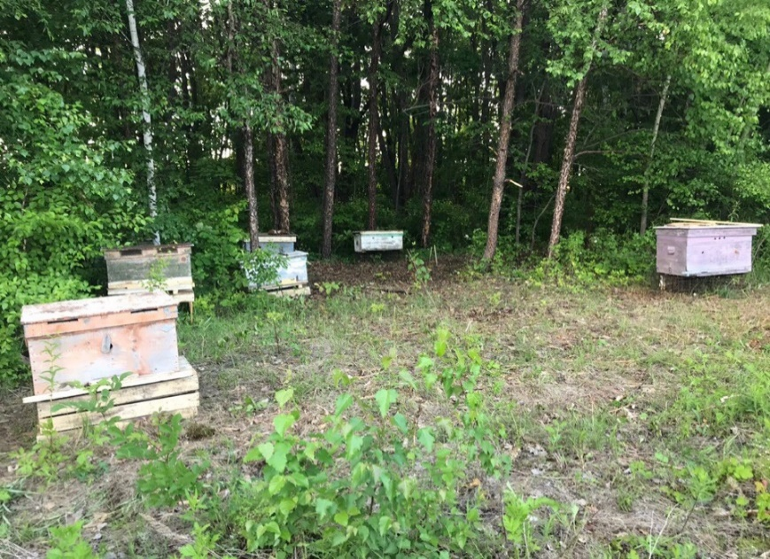
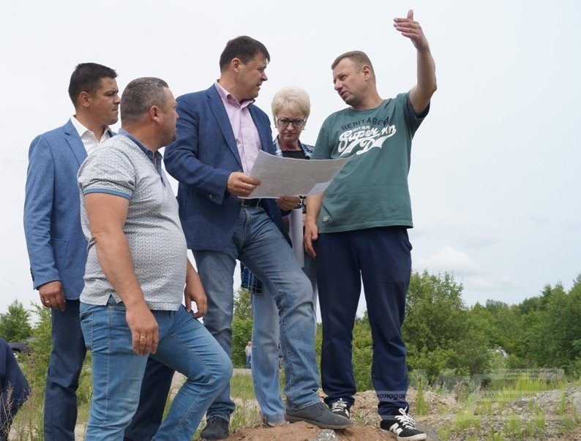
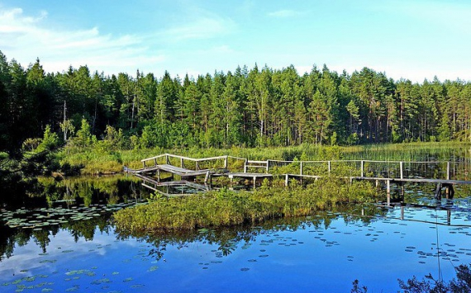
ХАБАРОВСКИЙ КРАЙ Хабаровский район сп Малышевское
Комбинированный экономический проект кооперативной модели освоения земельных участков
Несколько специализаций с\х + несельскохозяйственная деятельность
Члены кооперации
участники программы «Дальневосточный гектар»
СПоК «Пчеловод Дальневосточной слободы»,
СПоК «Птицевод Дальневосточной слободы»,
СПОК «Дальневосточная слобода»
Малков Константин
Воротняк Андрей
Попов Алексей
Попов Дмитрий
Таежный парк «ДАЛЬНЕВОСТОЧНАЯ СЛОБОДА»

Slide 23


ХАБАРОВСКИЙ КРАЙ Хабаровский район сп Малышевское
ПЧЕЛОВОДСТВО
Члены кооперации
Кооперация
Сельскохозяйственный потребительский снабженческий кооператив
«Пчеловод Дальневосточной слободы»
Комплекс производственной инфраструктуры коллективного использования:
пчелосемья определенной породы пчел, технология содержания пчел, технология получения и сбора продукции пчеловодства
транспортная база \ специальная техника и транспорт
склад инвентаря и оборудования сборный пункт и передвижные медоприемники
лаборатория тестирования качества продукции пчеловодства
перерабатывающий цех \ линия по розливу и упаковки готовой продукции
склад готовой продукции
Заключение договоров на покупку (снабжение) и продажу (сбыт)
5 ЛПХ, КФХ - пчеловодство
инициативная группа кооперации
потенциал для кооперации
земли лесного фонда района,
- участки программы «Дальневосточный гектар» (лесные и с\х назначения)
47 участников программы «Дальневосточный гектар»
потенциальная группа кооперации
Администрация района
АНО «Центр развития кооперации Хабаровского района»
ассоциированный член
Экономический проект кооперативной модели освоения земельных участков
АРЧК ДВ – АНО «Центр развития кооперации Хабаровского района»

Slide 24



Slide 25

ПРИОРИТЕТНЫЕ СПЕЦИАЛИЗАЦИИ СЕЛЬСКОГО ХОЗЯЙСТВА РАЙОНА
Северная часть района
земли сельскохозяйственного назначения
Южная часть района
земли сельскохозяйственного назначения
«Дальневосточные гектары»
распределены по всему району
674 участника
однолетние растениеводство (соя)
26 КФХ
КРС молоко 9 КФХ
Однолетние корма 1 КФХ
Свиноводство 6 КФХ
Свиноводство 13 КФХ КРС молоко 9 КФХ
Смешанное с\х 7 КФХ
Овощеводство 1 КФХ
Птицеводство 5 КФХ Козы и овцы 1 КФХ
Кролиководство 1 КФХ
Пчеловодство 6 КФХ
в границах города Вяземский: ВРИ ИЖС – 150 участника
в границах сельских поселений: ВРИ огород, сенокос или не определено – 521 участник
в границах лесного фонда: ВРИ пчеловодство, дикоросы и охота – 3 участника
освоенные земли – 80%
освоенные земли – 30%
42 КФХ
потенциал для кооперации
неосвоенные земли - 20%
524 участника
потенциал для кооперации
43 КФХ
потенциал для кооперации
неосвоенные земли краевого фонда – 70%

Slide 26


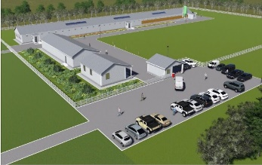
ГОТОВЫЕ РЕШЕНИЯ КООПЕРАТИВНОГО ПРЕДПРИНИМАТЕЛЬСТВА
Инвестиционные карты
строительства объектов производственной инфраструктуры коллективного использования:
Снабженческий центр
Селекционная станция
Оптово-распределительный центр
Оптово-перерабатывающий центр
Центр коллективного использования техники
Кооперативный рынок
Технологические линии и оборудование
Технологические карты
выращивания специализации сельского хозяйства
Нормативы выращивания и расходов на ведение деятельности по специализации сельского хозяйства
График работ
Расчет стоимости затрат
График выбытия денежных средств
Экономический проект кооперативного предпринимательства
специализации сельского хозяйства
План-график реализации проекта
Движение денежных средств:
расходы / затраты
приход / доход от деятельности
приход / меры поддержки
гранты и субсидии
льготный кредит
лизинг
гарантия

Slide 27














ЭКОНОМИЧЕСКИЙ ЭФФЕКТ ОТ ОРГАНИЗАЦИИ СОВМЕСТНЫХ ДЕЙСТВИЙ ЧЕРЕЗ СИСТЕМУ С/Х КООПЕРАТИВОВ
СПоК
обслуживающий
СПоК
снабженческий
Предприниматели
(КФХ, ЛПХ, ИП, ФЛ)
СПоК
перерабатывающий
СПоК
сбытовой
+60%
Производственные объекты
(строительство и ремонт)
Спецтехника
Сырье и материалы
селекционная станция
Сельскохозяйственная продукция (специализация с\х)
Первичная переработка
производство
Готовая продукция к продаже (ГП)
Каналы сбыта,
доступные предпринимателям только через систему кооперации
Заказчик/
Застройщик
выгода и доход на этапах ПРОИЗВОДСТВЕННОЙ ДЕЯТЕЛЬНОСТИ
Обслуживание производства,
оптимизация стоимости капитальных вложений до 60%
Снабжение
(закупка, доставка, хранение)
выгода -20%
Выпуск продукции (выращивание)/
Стандарт качества продукции
Переработка
выгода - 10%
Сбыт (доставка, хранение, подготовка к продаже, продажа)
доход +30%
Минсельхоз: гранты на селекцию (НИОКР)
регион. лизинг
МСП: льготные кредиты, лизинг оборуд. гарантии
Минсельхоз:
гранты на ведение дела, регион. лизинг животных
МСП: льготные кредиты,
лизинг оборуд.
гарантии
Минсельхоз:
гранты на производств. объекты
регион. лизинг
МСП: льготные кредиты,
лизинг оборуд. гарантии
Минсельхоз:
гранты на производств. объекты
регион. лизинг
МСП: льготные кредиты, лизинг оборуд. гарантии
ЦЕЛИ:
- минимизация вклада сферы обращения до 60%
- оптимизация размера мер государственной поддержки для развития малых форм хозяйствования через систему комплексного планирования
от 1,5 до 3 млн. руб.
до 10 млн. руб.
до 70 млн. руб.
Минсельхоз:
регион лизинг
МСП: льготные кредиты,
лизинг спецтехники
гарантии «лесобилеты»
до 10 млн. руб.
до 7 лет
3-6%
до 25 млн. руб.
от 1% до 5%
до 8 лет
до 50\100 млн. руб.
от 1% до 5%
до 15 лет
до 3 млн. руб.
от 1% до 5%
до 3 лет
Финансирование ПРОИЗВОДСТВЕННОЙ ДЕЯТЕЛЬНОСТИ (меры гос. поддержки)

Slide 28
СОЗДАЕМ НОВЫЕ КООПЕРАТИВЫ – ПОШАГОВЫЙ АЛГОРИТМ
Пошаговый алгоритм действий:
Объединиться (создать оргкомитет) и спланировать
Оформить и работать
Продаем
свою продукцию
Строим
Ремонтируем, получаем услуги
Закупаем
сырье и материалы
Перерабатываем свою продукцию (первичная переработка)
Объединяемся
Оргкомитет
Планируем деятельность кооператива
Меры поддержки кооператива
Финансы и банковские продукты
СПоК снабжение
СПоК перерабатывающий
СПоК
сбытовой
СПоК
обслуживание
Создаем кооперативы
Решение о создании Оргкомитета по регистрации с/х потребительского кооператива.
Разработка плана деятельности кооператива.
Выбор ключевых контрагентов.
Проработка схемы финансирования.
Презентация проекта в регионе: центры и фонды поддержки с/х кооперации, органы исполнительной власти.
Протокол заседания инициативной группы
Протокол заседания Оргкомитета по регистрации кооператива
Организация
(регистрация в ФНС)
Субъект МСП
(регистрация в реестре ФНС)
Сельхозтоваро-
производитель
(регистрация в Минсельхозе региона)
Бухгалтерия
Расчетный счет в банке
Вступаем в ревизионный союз
РАБОТАЕМ

Slide 29

АНО «Агентство по развитию
человеческого капитала на Дальнем Востоке», 2018 г.
coop-hectare@HCFE.ru

